Slide 1
Výzkumné otázky - seminář
Jakub Drmola

Slide 2
PROČ JE VÝZKUMNÁ OTÁZKA
DŮLEŽITÁ?
Notes:
My vlastně můžeme celý tenhle seminář začít tím, že je pokud chcete vytvořit dobrý výzkum, je potřeba začít s dobrou otázkou - ta totiž bude alfou a omegou celého procesu - a hlavně, všem hned na úvod vaší práce řekne, jestli chápete zákadní principy výzkumu, jestli rozumíte metodologii a jestli jste nad tématem přemýšleli

Slide 3
PROČ JE VÝZKUMNÁ OTÁZKA
DŮLEŽITÁ?
udává směřování výzkumu (všechny fáze)
ukazuje jaká data sbírat
vede k výběru metody (otázka CO předchází otázku JAK)
  kvantitativní x kvalitativní - rozhoduje o tom VO, ne téma!
    Většinu témat můžeme zkoumat obě způsoby, rozhoduje tedy to, co přesně nás bude zajímat
  před formulací VO třeba vědět, jaký přístup použiji (případně v průběhu reformuluji VO)

Slide 4
PLÁNOVÁNÍ VÝZKUMNÉHO
PROCESU
výzkumná oblast → výzkumné téma → specifické téma → výzkumná otázka

Slide 6
PLÁNOVÁNÍ VÝZKUMNÉHO
PROCESU
• výzkumná oblast → výzkumné téma → specifické téma → výzkumná otázka
• výzkumný problém x výzkumná otázka

Slide 7
výzkumná oblast → výzkumné téma → specifické téma → výzkumná otázka
výzkumný problém x výzkumná otázka
praktický (nežádoucí důsledky) x výzkumný problém (něco nevíme, něčemu nerozumíme)
základní otázky vedoucí výzkum:
  CO? (jakou otázku/y výzkum zodpoví)
  JAK? (jak výzkum otázku/y zodpoví)
  PROČ? (za jakým účelem provádíme výzkum)

Slide 8
HIERARCHIE KONCEPTŮ
5 úrovní konceptů a otázek
  výzkumná oblast
  výzkumné téma
  obecné výzkumné otázky
  specifické výzkumné otázky
  otázky při sběru dat
Abstraktní
Konkrétní

Slide 9
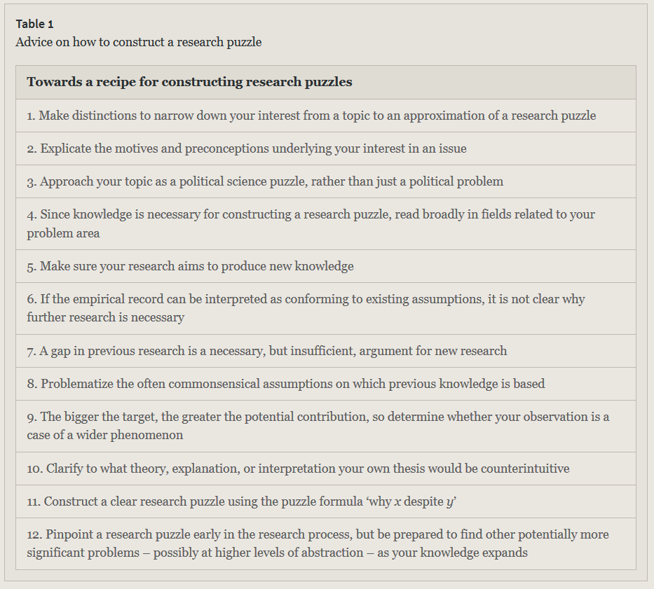
Příklad!

Slide 10
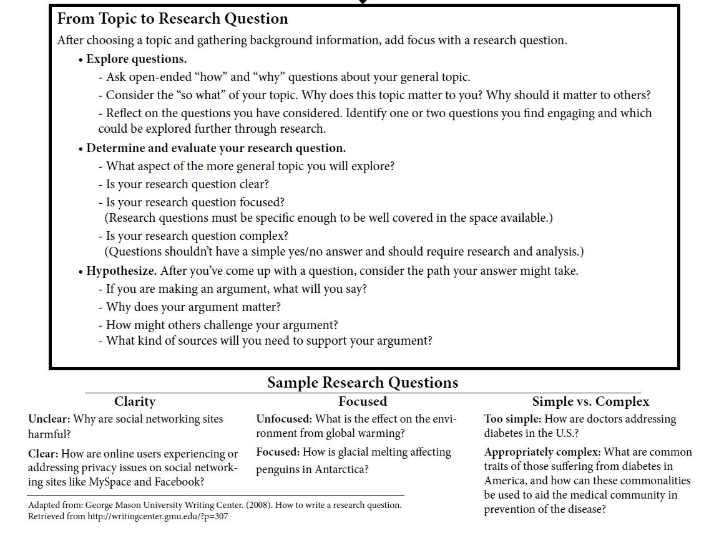

Slide 11
TYPY VÝZKUMNÝCH OTÁZEK
obecná výzkumná otázka (max. 3-4)
  obsáhlejší, abstraktnější
  může být potřebné ji rozložit na více specifických otázek (možné až v průběhu rešerše tématu)
specifická výzkumná otázka
  lze ji přímo zodpovědět
  ukazuje na data potřebná k jejich zodpovězení
  integrace odpovědí na stanovené specifické VO → odpověď na obecnou VO
otázka při sběru dat (např. otázky v dotazníku)

Slide 12
Jak / Jaký? (většinou cílem deskripce, ale může být i vysvětlení - např. jaký je vztah mezi proměnnými)
Proč? (cílem vysvětlení, kauzální vztah - tvorba/testování teorie)
kvalitativní VO - prozkoumaní fenoménu x kvantitativní - vztah mezi proměnnými
  Výzkumná otázka vs. hypotéza
Notes:
Why questions are usually too open to serve as good research questions. There are often so many possible causes that a research project cannot give a thorough answer. Try asking what or how questions instead.
Why does X occur?
What are the main factors contributing to X?
How is X influenced by Y?

Slide 13
JAK NAPSAT DOBROU
VÝZKUMNOU OTÁZKU?
3 kroky k vytvoření výzkumné otázky
o čem píšete (pojmenování projektu) - Píšu o tématu xxx...
co o něm nevíte - ... protože chci zjistit xxx
co chcete, aby čtenář věděl a zajímalo ho to (motivace - „So What?“ otázka) - „abych pomohl čtenáři lépe pochopit...“
  otázka vysvětlující, proč se ptáme na otázku č. 2

Slide 14
Píšu o džihádistické video propagandě v zemích Západu,
protože mě zajímá jaké ideje potenciálním rekrutům nabízí,
abych pomohl/a čtenáři lépe pochopit, proč se mladí muži v západním světě radikalizují.
Jaké typy argumentů jsou využívány v džihádistické video propagandě za účelem rekrutace v západních zemích?

Slide 16
JAK NAPSAT DOBROU
VÝZKUMNOU OTÁZKU: KRITÉRIA
Je zajímaví a důležitá – pro vás, akademiky, veřejnost…
splňuje empirické kritérium - je jasné, jaká data jsou potřeba k jejímu zodpovězení (jednoznačná a zaměřená)
krátká (obvykle jedna věta, pokud víc, pak pravděpodobně bude třeba více otázek)
ptá se přesně na to, co chce zodpovědět (ani méně, ani více)
není normativní (Má se... / Je dobré... / Je spravedlivé... ?)
nedá se na ni odpovědět ANO / NE (výjimky – explorativní výzkum)
odpověď na ni není dopředu známá / banální
je zakotvená v existující literatuře (výzkumu)
obstojí „So What?“ kritérieum

Slide 17
